Slide 1


Slide 2

Estrutura
A importância da educação
Qualidade da educação no Brasil
O que fazer para melhorar a educação
De quem é a responsabilidade de garantir uma educação de qualidade?
Faltam recursos para a educação?
O que a população pensa sobre o ENEM

Slide 3
Perfil dos entrevistados
Amostra: 2.000 entrevistas em 126 municípios.
42% dos entrevistados estudam ou possuem filho ou familiar estudando
  Desses, 83% frequentam escolas públicas ou possuem filhos ou familiares matriculados em escolas públicas
  Em relação ao nível de ensino, 67% estão no nível fundamental ou possuem filhos ou familiares no nível fundamental

Slide 4
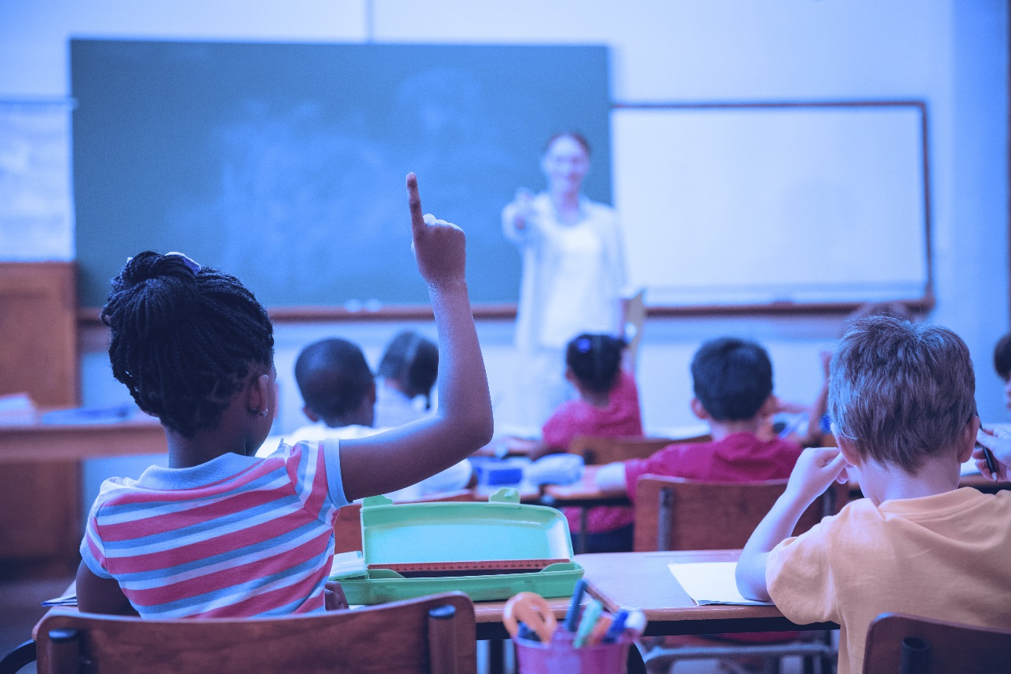
A IMPORTÂNCIA DA EDUCAÇÃO

Slide 5
A importância da educação
A baixa qualidade do ensino prejudica o desenvolvimento do país
Percentual de respostas (%)
A população brasileira reconhece a importância da educação para o desenvolvimento do país.
Essa percepção cresceu nos últimos anos.
Concorda totalmente
Discorda em parte
Concorda em parte
Discorda totalmente
Não concorda nem discorda (espontânea)
Não sabe/não respondeu

Slide 6
A importância da educação
Brasileiros associam dois dos principais problemas enfrentados pelo Brasil com a baixa qualidade da educação.
O problema de violência no Brasil está diretamente relacionado com a baixa qualidade da Educação?
O problema de corrupção no Brasil está diretamente relacionado com a baixa qualidade da Educação?
Percentual de respostas (%)
Percentual de respostas (%)
Concorda totalmente
Não concorda nem discorda (espontânea)
Discorda totalmente
Concorda em parte
Discorda em parte
Não sabe/não respondeu

Slide 7
A importância da educação
Avaliação quanto à relação entre educação, renda e empregabilidade
Percentual de respostas (%)
A população reconhece o valor da educação não apenas para a sociedade, mas também para o indivíduo.
Concorda totalmente
Discorda em parte
Concorda em parte
Discorda totalmente
Não concorda nem discorda (espontânea)
Não sabe/não respondeu

Slide 8
A importância da educação
Percentual de respostas (%)
Queda do percentual dos que concordam totalmente ou em parte que a renda de uma pessoa será maior quanto mais anos de educação ela tiver.
Contexto de recessão pode ter contribuído para o resultado.
52
21
1
12
12
2
26
10
6
3
53
4
59
24
6
5
2
3
Concorda totalmente
Discorda em parte
Concorda em parte
Discorda totalmente
Não concorda nem discorda (espontânea)
Não sabe/não respondeu

Slide 9

QUALIDADE DA EDUCAÇÃO NO BRASIL

Slide 10
Qualidade da educação no Brasil
Menos da metade dos brasileiros avalia a qualidade do ensino nas escolas públicas como “ótimo” ou “bom”.
Entre os níveis de ensino avaliados, o ensino médio integrado com educação profissional recebe uma melhor avaliação.
A qualidade do ensino é melhor nas escolas particulares do que nas públicas em todos os níveis da educação básica, segundo a população.

Slide 11
Qualidade da educação no Brasil
A baixa qualidade da educação pública se reflete também na percepção de que os alunos que terminam a educação básica não estão preparados para a etapa seguinte de ensino ou para o mercado de trabalho.
Preparação do aluno para a etapa seguinte de ensino
Preparação do aluno do ensino médio para o mercado de trabalho
Percentual de respostas (%)
Ensino fundamental
Ensino médio

Slide 12
Qualidade da educação no Brasil
Avaliação das condições das escolas públicas
Nota média em uma escala de 0 a 10
Entre 10 itens avaliados, em uma escala de 0 a 10, a segurança nas escolas obtém a pior média (3,7).
Além do fator segurança, as atividades extracurriculares, o acesso a computador com internet e material didático digital aparecem nos últimos lugares do ranking.
Ainda que com notas baixas, tempo de permanência na escola e fatores ligados à manutenção são os mais bem avaliados.

Slide 13
Qualidade da educação no Brasil
No Brasil, os alunos da educação básica passam pouco tempo na escola
Percentual de respostas (%)
Apesar de o quesito tempo que o aluno permanece na escola ter sido um dos mais bem avaliados entre 10 itens relacionados às escolas públicas, uma fatia importante da população não se oporia ao aumento do turno escolar.
Cerca de sete em cada dez brasileiros (71%) concordam totalmente ou em parte que, no Brasil, os alunos da educação básica passam pouco tempo na escola.
Concorda totalmente
Discorda em parte
Concorda em parte
Discorda totalmente
Não concorda nem discorda (espontânea)
Não sabe/não respondeu

Slide 14
Qualidade da educação no Brasil
Nota média em uma escala de 0 a 10
A atuação dos professores nas escolas públicas de ensino fundamental e médio é mais bem avaliada pela população do que as condições gerais das escolas.
As notas médias dos cinco quesitos avaliados superam 6,0.

Slide 15
QUALIDADE DA EDUCAÇÃO NO BRASIL
Comparação com pesquisas anteriores

Slide 16
Cresce insatisfação com qualidade da educação no país
Nível fundamental
Percentual de respostas (%)
Percentual de respostas (%)
Ótimo
Bom
Regular
Ruim
Péssimo
Não sabe/não respondeu
Cai percentual dos brasileiros que consideram o ensino nas escolas de educação básica como “ótimo” ou “bom”.
Na avaliação das escolas públicas, a principal contrapartida foi o aumento do percentual dos que consideram o ensino como “ruim” ou “péssimo”. Na avaliação das particulares, aumentou o percentual dos que consideram o ensino como “regular”.

Slide 17
Cresce insatisfação com qualidade da educação no país
Nível médio
Percentual de respostas (%)
Percentual de respostas (%)
Ótimo
Bom
Regular
Ruim
Péssimo
Não sabe/não respondeu

Slide 18
Cresce percentual dos que avaliam mal o preparo dos alunos pelas escolas públicas
Preparação dos alunos do
ensino médio para etapa seguinte de ensino
Preparação dos alunos do
ensino fundamental para etapa seguinte de ensino
Percentual de respostas (%)
Bem preparado
Razoavelmente preparado
Pouco preparado
Despreparado
Não sabe/não respondeu
Caiu o percentual dos brasileiros que consideram o aluno que terminou a educação básica no sistema público “bem” ou “razoavelmente preparado”. A contrapartida foi o aumento do percentual dos que consideram o aluno “pouco” ou “despreparado”.

Slide 19
Cresce percentual dos que avaliam mal o preparo dos alunos pelas escolas públicas
Preparação do aluno do ensino médio para o mercado de trabalho
Percentual de respostas (%)
A mudança é verificada principalmente sobre o preparo do aluno do ensino médio para o mercado de trabalho.
Bem preparado
Pouco preparado
Razoavelmente preparado
Despreparado
Não sabe/não respondeu

Slide 20

O QUE FAZER PARA MELHORAR A EDUCAÇÃO

Slide 21
O que fazer para melhorar a educação
Ações para melhorar o desempenho dos alunos das escolas públicas de ensino fundamental e médio
Percentual de respostas (%)
Entre 10 ações relacionadas às escolas, equipar melhor as escolas é a ação mais citada.
Na avaliação das condições gerais das escolas públicas, material didático digital e acesso a computador com internet estão entre os itens com notas mais baixas.

Slide 22
O que fazer para melhorar a educação
A participação dos pais é muito importante para o desempenho escolar dos alunos
Percentual de respostas (%)
Quase a totalidade dos brasileiros (98%) considera que a participação dos pais é muito importante para o desempenho escolar dos alunos.
Na avaliação sobre a atuação dos professores nas escolas públicas, o relacionamento com os pais dos alunos tem a pior nota média (6,1 em uma escala de 0 a 10).
Concorda totalmente
Discorda em parte
Concorda em parte
Discorda totalmente
Não concorda nem discorda (espontânea)
Não sabe/não respondeu

Slide 23
O que fazer para melhorar a educação
A escola deveria focar mais no ensino de português e matemática
Percentual de respostas (%)
Na percepção da população sobre o currículo escolar, o foco em português e matemática deveria aumentar.
Cerca de oito em cada dez brasileiros (79%) concordam totalmente ou em parte que a escola deveria focar mais no ensino de português e matemática.
Concorda totalmente
Discorda em parte
Concorda em parte
Discorda totalmente
Não concorda nem discorda (espontânea)
Não sabe/não respondeu

Slide 24
O que fazer para melhorar a educação
A educação só vai melhorar se aumentarmos o salário dos professores
Percentual de respostas (%)
Para a maioria da população brasileira, a melhoria da educação no Brasil passa por aumentar o salário dos professores.
Concorda totalmente
Discorda em parte
Concorda em parte
Discorda totalmente
Não concorda nem discorda (espontânea)
Não sabe/não respondeu

Slide 25
O que fazer para melhorar a educação
Ações relacionadas aos professores das escolas públicas de ensino fundamental e médio para melhorar o desempenho dos alunos
Percentual de respostas (%)
Cerca de sete em cada dez brasileiros (68%) concordam que a educação só vai melhorar se aumentarmos o salário dos professores.
Aumentar o salário dos professores também se destaca quando a população aponta, entre nove ações, as duas principais ações relacionadas à professores para melhorar o desempenho dos alunos.
Chama a atenção que, na opinião da população, reconhecer e premiar o bom desempenho é melhor que punir de forma rigorosa o mal desempenho.

Slide 26
O que fazer para melhorar a educação
O diretor deve ter uma formação específica para a gestão da escola
Percentual de respostas (%)
A maioria da população reconhece a importância da preparação do profissional responsável pela gestão da escola.
Apenas 5% dos brasileiros discordam totalmente ou em parte que o diretor deve ter uma formação específica para a gestão da escola.
Concorda totalmente
Discorda em parte
Concorda em parte
Discorda totalmente
Não concorda nem discorda (espontânea)
Não sabe/não respondeu

Slide 27

DE QUEM É A RESPONSABILIDADE DE GARANTIR UMA EDUCAÇÃO DE QUALIDADE?

Slide 28
De quem é a responsabilidade de garantir uma educação de qualidade?
Grau de responsabilidade para que os alunos possam ter uma educação de qualidade
Percentual de respostas "muita responsabilidade" por nível de ensino (%)
A maioria dos brasileiros entende que todos têm muita responsabilidade.
Entre os diferentes atores, a maior responsabilidade recai, no entanto, sobre os profissionais da educação (diretor e professores) e os pais dos alunos.
A população atribui maior responsabilidade aos alunos no nível médio.
Ensino fundamental
Ensino médio

Slide 29
O que fazer para melhorar a educação
Os jovens devem participar mais nos debates e decisões sobre a Educação
Percentual de respostas (%)
População é quase unânime ao avaliar que os jovens devem participar mais nos debates e decisões sobre a educação.
Apenas 4% dos brasileiros discordam total ou parcialmente da afirmação.
Concorda totalmente
Discorda em parte
Concorda em parte
Discorda totalmente
Não concorda nem discorda (espontânea)
Não sabe/não respondeu

Slide 30
O que fazer para melhorar a educação
Governos não possuem o comprometimento necessário com a qualidade da educação do País
Percentual de respostas (%)
Prefeito, governador e presidente possuem muita responsabilidade para que os alunos possam ter uma educação básica de qualidade, segundo a opinião de 70% a 76% dos brasileiros.
Ao mesmo tempo, quase 80% dos brasileiros concordam total ou parcialmente que os governos não possuem o comprometimento necessário com a qualidade da educação no país.
Concorda totalmente
Discorda em parte
Concorda em parte
Discorda totalmente
Não concorda nem discorda (espontânea)
Não sabe/não respondeu

Slide 31

FALTAM RECURSOS PARA A EDUCAÇÃO?

Slide 32
Faltam recursos para a educação?
O problema da baixa qualidade da educação pública deve-se mais à má utilização dos recursos públicos do que à falta deles
Percentual de respostas (%)
A percepção da população é a de que não é por falta de recursos públicos que a qualidade da educação no país é baixa.
Concorda totalmente
Discorda em parte
Concorda em parte
Discorda totalmente
Não concorda nem discorda (espontânea)
Não sabe/não respondeu

Slide 33
Faltam recursos para a educação?
Avaliação quanto à gestão dos recursos públicos
Percentual de respostas (%)
Desse modo, não surpreende que mais da metade da população seja contrária ao aumento de impostos ou a desvios de recursos de outras áreas para se investir mais em educação.
Concorda totalmente
Discorda em parte
Concorda em parte
Discorda totalmente
Não concorda nem discorda (espontânea)
Não sabe/não respondeu

Slide 34
Faltam recursos para a educação?
Como os recursos são limitados, as universidades públicas deveriam ser pagas para que o governo tivesse mais condições de investir na educação fundamental e no ensino médio
Percentual de respostas (%)
A população se mostra dividida sobre a cobrança de mensalidades nas universidades públicas brasileiras para melhorar a educação básica.
Concorda totalmente
Discorda em parte
Concorda em parte
Discorda totalmente
Não concorda nem discorda (espontânea)
Não sabe/não respondeu

Slide 35

O QUE A POPULAÇÃO PENSA SOBRE O ENEM?

Slide 36
O que a população pensa sobre o ENEM?
Avaliação sobre o ENEM
Percentual de respostas (%)
Cerca de oito em cada dez brasileiros (83%) concordam totalmente ou em parte que o ENEM é uma melhor forma de acesso às universidades.
A maioria da população (82%) também acredita que o ENEM contribui para elevar a qualidade do ensino médio.
Concorda totalmente
Discorda em parte
Concorda em parte
Discorda totalmente
Não concorda nem discorda (espontânea)
Não sabe/não respondeu

Slide 37

Paulo Mol
Diretor de Operações SESI
Retratos da Sociedade Brasileira
http://www.portaldaindustria.com.br/cni/estatisticas/retratos-da-sociedade-brasileira/

